Slide 1
Die psychiatrische Störung existiert nicht ... folglich sollte sie diagnostiziert werden

Slide 2



Alfred
Hitchcock
David
Lynch

Slide 3


Diagnose: Wissenschaft vs. Klinik
Wissenschaft
Klinik
Kann Wissen / Verständnis für sich selbst suchen
(Episteme-zentriert)
  Therapeutische Relevanz
  (Praxis-zentriert)
Sadler, 2005

Slide 4

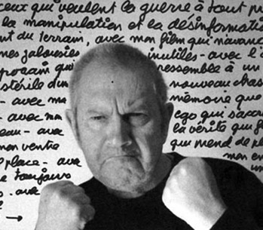
Ben Vautier

Slide 5
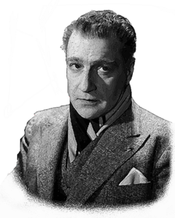
Ne Suisse que si l'on s'en sert
Es ist nur Schweiz, wenn man sich deren bedient
Sacha Guitry

Slide 6
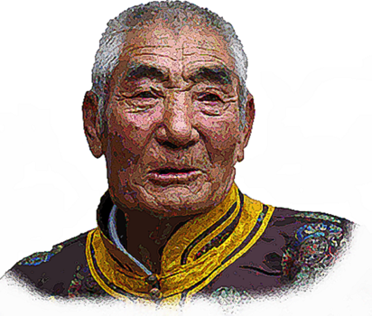
Ich liebe dieses Land trotz zweier schwerwiegender Mängel: Es ist wirklich zu flach und die Leute sind wirklich nervös
Tibetischer Einwanderer in der Schweiz

Slide 7

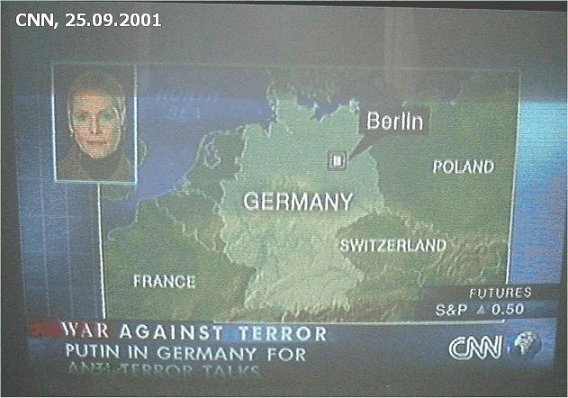

Slide 8




Setzen Sie die Grenzsteine
Geographie
Sprache
Religion
Ethnien

Slide 9





DIE Schweiz ?
1385
1416
1536
1798
1815

Slide 10
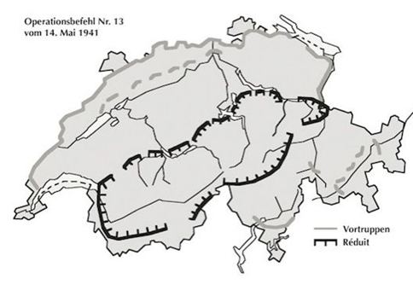
Schweizer Réduit

Slide 11



Slide 12


Slide 13


Slide 14


Slide 15
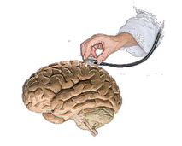
Diagnose ?
Diagnose
deskriptiv
Wie ist die Sache ...
normativ
Wie sollte sie sein...
preskriptiv
Was ist zu tun

Slide 16
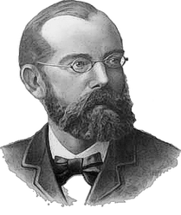
Kausalismus vs. Deskriptivismus
Kategorisierung nach Ursachen (Kausalismus) oder klinischen Merkmalen (Deskriptivismus)?
Postulat:
Eine echte Krankheit hat eine eindeutige und erkennbare Ursache
Robert Koch
Zachar & Kendler,, 2007

Slide 17
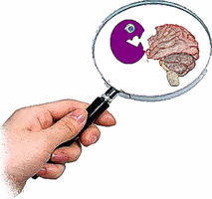

Essentialismus vs. Nominalismus
Essentialist
Krankheit gilt es zu entdecken
Nominalist
Krankheit gilt es zu definieren

Slide 18
Machtausübung
Entscheidungen bezüglich verschiedener sozialer Güter
  Krankenkassen
  IV
  Berufseignung
  Anspruch / Zugang Behandlung
Definiert Kompetenzbereiche von Berufsgruppen (Zünfte)
Sadler, 2005

Slide 19

DSM und ICD
Biebeln … aber in Bezug auf was ?
Operationalisierte Diagnosehandbücher
Psychopathologie-Buch
≠
Geeignet um Diagnosen zu stellen
Beschreibt mit psychischen Erkrankungen
im Zusammenhang stehende Phänomene

Slide 20






